Slide 1
МИНИСТЕРСТВО ОБРАЗОВАНИЯ И НАУКИ АЛТАЙСКОГО КРАЯ КРАЕВОЕ ГОСУДАРСТВЕННОЕ БЮДЖЕТНОЕ ПРОФЕССИОНАЛЬНОЕ ОБРАЗОВАТЕЛЬНОЕ УЧРЕЖДЕНИЕ «ЯРОВСКОЙ ПОЛИТЕХНИЧЕСКИЙ ТЕХНИКУМ»
Работа с кейсами партнеров проекта Профстажировка 2.0
Преподаватель:
Рычкова Оксана Сергеевна
2020 год

Slide 2
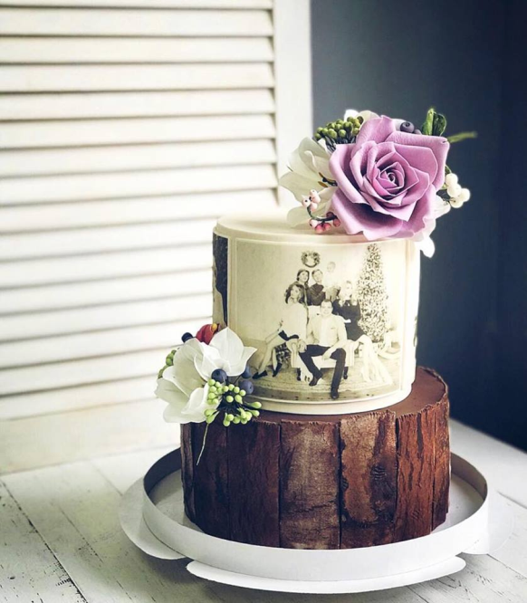
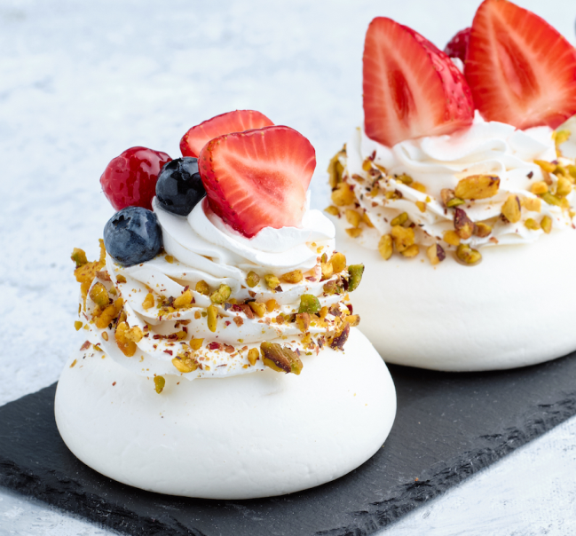
Кофейня «ТортШер» в г. Тюмени
Адрес: г. Тюмень,
ул. М. Горького, дом 70

Slide 3
Проблема – в городе Тюмени не хватает предприятий общественного питания с достаточным ассортиментом пп-десертов.
Актуальность: согласно исследованиям рынка в г. Тюмень недостаточно предприятий общественного питания, реализующих пп-десерты.
Цель: Разработать проект модернизации кофейни «ТортШер» на 70 посадочных мест в г. Тюмени.
Задачи:
Составить характеристику помещений предприятия;
Составить анализ исследования конкурентной среды;
Составить два варианта меню для предприятия общественного питания - кофейни.
Разработать технико-технологические карты десерты и мучные кондитерские изделия по меню.
Составить технологические схемы на блюда по меню.
Разработать производственную программу предприятия.
Рассчитать и оформить сырьевую ведомость на один рабочий день.
Рассчитать прибыль и рентабельность проектируемого заведения.

Slide 4
Исследование конкурентной среды
Название кофейни | Средний чек | Посадочные места | Часы работы | Популярные блюда | Разделы в меню | Дополнительные услуги
Кофейня-кондитерская ТортШер | 700 руб. | 70 | 10:00-22:00 | Блинчики с наполнением, сырники с изюмом и малиновым соусом, салат цезарь | Завтраки, закуски, салаты, супы, пиццы, десерты и тд. | Кенди-бар, торты и пироги на заказ, мастер-классы
МаксиМ | 800-1000 руб. | 50 | 07:30-23:00 | Блины на ряженке, салат лосось с помидорами, киноа и огурцами, гранола с клубникой | Завтраки, салаты, закуски, десерты, гор.блюда | Детская комната, бизнес-ланч
Клюква | 1000 руб. | 60 | 12:00-24:00 | Борщ традиционный, салат «Цезарь с креветками», фирменный десерт «Клюква» | Постное, сезонное, блинное, гриль, детское,диетическое, фитнес, экзотик | Бизнес-ланч, торты и пирожные на заказ
Кофеин | 600-800 руб | 65 | 9:00–16:00 | Скрэмбл с лососем, блины с ветчиной и сыром, баноффи | Завтраки, салаты, супы, гор.блюд, блины, десерты. | Бизнес-ланч, винная карта, еда на вынос
Чайка | 800-1000 руб | 50 | 11:00–21:00 | Каре ягненка, крылья в медовом соусе, сливочная пана-котта | Блюда на гриле, гор.закуски, гор.блюда, десерты, пасты, салаты и т.д | Детская комната, бизнес-ланч, доставка еды
Самеба | 800-1000 руб | 70 | 12:00–22:00 | Лобио с грецким орехом, салат «Цитрусовый», пирожное «Дюшес» | Хол.закуски, салаты, гор.блюда,хинкали,выпечка и т.д | Торты на заказ, детская комната, винная карта, доставка еды
Cafe 15/86 | 900-1000 руб. | 60 | 10:00–22:00 | Ризотто с креветками, вегас стейк, пицца «Маргарита», тирамису | Салаты, закуски, супы, паста, пицца, блюдо на гриле, десерты и тд. | Бизнес-ланч, доставка еды, кофе с собой
Своя Компания | 800-1000 руб. | 65 | 12:00–0:00 | Том Ям, рис с креветками и овощами, борщ | Салаты, закуски, пицца, роллы, горячее, десерты | Бизнес – ланч, детская комната, завтраки, доставка еды

Slide 5
Участие в проекте Профстажировка 2.0
В результате регистрации в кейсах партнеров было зарегестрировано
10 обучающихся:
5 выпускных квалификационных работ
(4 по специальности «Технология продукции общественного питания», 1 по специальности «Сварочное дело»)
5 курсовых работ
(по специальности «Технология продукции общественного питания»

Slide 6
Темы кейсов партнеров по специальности «Технология продукции общественного питания»
1.Кейс: ООО Эверест, Тюменская область, г. Тюмень
Разработка детского ПП-меню.
2. Кейс: ООО Эверест, Тюменская область, г. Тюмень
Разработка сезонного меню.
3. Кейс: ИП Логвин Н.Д., Смоленская область,Смоленск Разработка диетического меню, способствующего развитию персонализированного подхода к клиентам

Slide 7
Кейс: ООО Эверест, Тюменская область, г. Тюмень Разработка детского ПП-меню. В рамках выполнения конкурсной работы необходимо:
Проанализировать актуальный в Тюмени ассортимент ПП-десертов (без орехов, глютена и иных аллергенов) среди городских кондитерских;
Проанализировать продуктовую и ингредиентную линейку кофейни-кондитерской ТортШер и сделать предложение по замене или дополнению используемых ингредиентов на более здоровые;
Разработать 2 предложения десертного ассортимента: для детей и для взрослых на ПП, с возможностью пересечения ассортиментов и формирования уникального предложения по здоровым и вкусным десертам.
Для разработки концепции необходимо исследовать:
Запрос общества (люди на ПП, мамы детей разных возрастных групп: 1-5 лет, 6-12 лет, здоровое ежедневное питание в фитнес-индустрии) на здоровые десерты;
Формат подачи (ассортиментная линейка, комплексное предложение, формат сета);
Средний чек

Slide 8
Кейс: ООО Эверест, Тюменская область, г. Тюмень Разработка сезонного меню В рамках выполнения конкурсной работы необходимо:
Провести исследование ассортимента десертов и напитков, предлагаемых наиболее востребованными заведениями города со схожим средним чеком (800-1000 руб);
По итогам исследований необходимо разработать 2 варианта сезонного меню для кофейни Тор Шер (стандартное и ПП);
Подготовить расчеты, демонстрирующие рентабельность затрат на запуск предложенного меню в производство, технологические карты (время приготовления до 25 мин).
Для разработки концепции необходимо исследовать:
Общую инфраструктуру заведений общественного питания;
Часы работы (обратив внимание на особо загруженное время по дням недели);
Средний чек;
Количество посадочных мест;
Выгодно реализуемые позиции существующего в кофейне меню;
Возможности организации обслуживания выездных мероприятий (кэнди-бары, детские утренники, мастер-классы, кейтеринг и т.п.);
Возможности кондитерской для расширения меню сезонными и ПП-десертами.

Slide 9
Кейс: ИП Логвин Н.Д., Смоленская область,Смоленск Разработка диетического меню, способствующего развитию персонализированного подхода к клиентам В рамках выполнения конкурсной работы необходимо:
- работа по изучению: заболеваний требующих диетического питания,
- изучение новых и давно используемых диет,
- изучение состава блюд с продуктами диетического питания,
- разработка новых блюд в свете современных диет,
- составление меню на основе имеющегося на предприятии,
- определение возможностей корректно собрать информацию о клиентах для тактичного предложения диетических блюд.

Slide 10
Формат итоговой конкурсной работы, которая должна быть выставлена на сайт Профстажировки 2.0
Презентация с основными аспектами конкурсной работы, состоящая из 5 слайдов.
Справка на антиплагиат.

Slide 11
Кейс: ООО «Эверест» Презентация дипломной работы: «Разработка сезонного меню кофейни»
ФИО участника:
Статус участника:
Пурик Кристина Альфредовна
Студентка 4 курса, специальность «Технология продукции общественного питания»
КГБПОУ «Яровской политехнический техникум»
2020 г

Slide 12
Исследование конкурентной среды
Исходя из результатов анализа конкурентной среды, можно сделать вывод о том, что кофейне-кондитерской «ТортШер» необходимо уделить пристальное внимание таким факторам как:
1. Конкуренты, поскольку кофейне-кондитерской «ТортШер» необходимо постоянно осуществлять мониторинг конкурентной среды, отслеживать положение конкурентов; качество обслуживания и предлагаемых блюд; стоимость услуг; долю рынка; использование последних достижений в технологиях; эффективность рекламы; квалификацию персонала.
2. Маркетинговой деятельности, т.к в настоящее время это является одним из главных способов привлечения посетителей. В качестве маркетингового приема можно использовать презентации. Например, проводить презентации по поводу новой странички в меню, представления нового шеф-повара, приступившего к работе в заведении и по другим причинам. Целью презентации является активизация общего интереса потенциальных клиентов для посещения кофейни.

Slide 13
Меню летнего сезона Меню зимнего сезона
Наименование блюда | Выход,г | Цена,руб
Горячие напитки
Кофе «Американо» | 100мл | 60-00
Кофе чёрный «Эспрессо» | 100мл | 45-00
Капучино | 100мл | 70-00
Чай брусничный | 150мл | 35-00
Зеленый чай | 150мл | 40-00
Матча чай | 100мл | 100-00
Холодные напитки
Апельсиновый фреш | 200мл | 100-00
Ананасовый фреш | 200мл | 100-00
Лаймовый зеленый смузи | 150мл | 120-00
Минеральная вода | 500мл | 30-00
Холодные блюда и закуски
Рыбное ассорти | 250г | 350-00
Бутерброд со слабосоленым лососем | 50г | 50-00
Мясное ассорти | 250г | 350-00
Овощное ассорти | 250г | 270-00
Салат «Греческий» | 150г | 100-00
Салат «Летний» | 150г | 80-00
Горячие закуски
Блинчики с курицей и грибами | 60г | 50-00
Жареный сыр «Сулугуни» | 100г | 150-00
Супы
Куриный суп с домашней лапшой | 250г | 90-00
Томатный суп «Гаспачо» | 250/30г | 100-00
Горячие блюда
Лосось запеченный с овощами | 150/30г | 230-00
Медальоны из говядины с овощами гриль | 150/80г | 250-00
Куриная отбивная с помидором и сыром | 200г | 220-00
Рулетики из индейки с черносливом | 150г | 280-00
Сладкие блюда
Чизкейк шоколадный | 120г | 100-00
Мороженое с йогуртом и орешками | 150г | 130-00
Мороженое «Шоколадное» | 150г | 120-00
Кукурузные тарталетки с тыквой | 90г | 90-00
Хлебобулочные и мучные кондитерские изделия
Американский донатс | 80г | 70-00
Слойка с яблоком | 100г | 60-00
Диетические вафли | 90г | 80-00
Банановый кекс | 90г | 70-00
Цельнозерновой хлеб со льном и кунжутом | 25г | 5-00
Наименование блюда | Выход,г | Цена,руб
Горячие напитки
Кофе «Американо» | 100мл | 60-00
Кофе чёрный «Эспрессо» | 100мл | 45-00
Латте Макиато | 100мл | 60-00
Имбирный чай | 150мл | 50-00
Чай чёрный с лимоном | 150мл | 35-00
Чай брусничный | 150мл | 35-00
Горячий шоколад | 150мл | 55-00
Холодные напитки
Сок яблочный «Добрый» | 200мл | 80-00
Сок апельсиновый «Добрый» | 200мл | 80-00
Смузи (клубника+лайм) | 150мл | 100-00
Минеральная вода | 500мл | 30-00
Холодные блюда и закуски
Рыбное ассорти | 250г | 350-00
Тарталетки с икрой и сливочным сыром | 3 шт/25г | 85-00
Бутерброд с гуакамоле и помидороми | 50г | 50-00
Мясное ассорти | 250г | 350-00
Салат «Цезарь» классический | 150г | 90-00
Салат с рукколой и кедровыми орешками | 150г | 110-00
Горячие закуски
Бутерброд с шампиньонами/сыром/солеными огурцами | 50г | 40-00
Жульен с курицей | 150г | 170-00
Супы
Бульон куриный с гренками | 230/20мл | 90-00
Грибной суп-пюре | 250мл | 85-00
Горячие блюда
Стейк из семги на овощной подушке | 250г | 280-00
Курица в апельсиновом соусе с рисом | 120/100г | 240-00
Жаркое по-домашнему из свинины | 250г | 250-00
Бефстроганов из говядины с грибами в сливочном соусе | 150г | 200-00
Сладкие блюда
Клубнично-банановое суфле | 100г | 80-00
Чизкейк классический | 120г | 100-00
Воздушное желе с курагой | 90г | 60-00
Морковный капкейк с творожным кремом | 80г | 70-00
Хлебобулочные и мучные кондитерские изделия
Шарлотка с льняной мукой | 125г | 100-00
Овсяное печенье с пеканом и клюквой | 60г | 70-00
Шоколадный маффин | 80г | 60-00
Постоянно обновляемое сезонное меню поддерживает интерес постоянных клиентов и привлекает новых

Slide 14
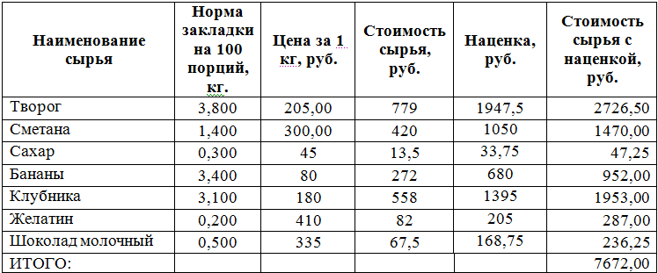
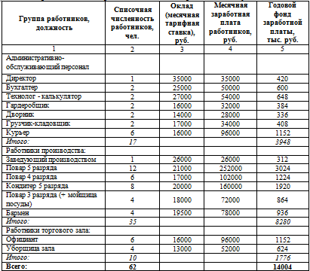
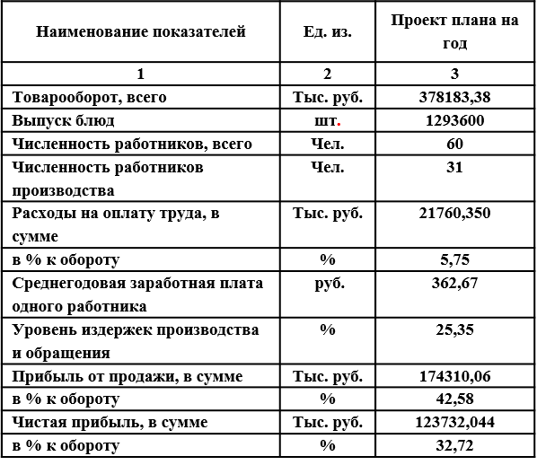
Расчет цены на десерт «Клубнично-банановое суфле» (Пример ценообразования)
Штатное расписание работников предприятия:
Товарооборот предприятия кофейни «ТортШер» рассчитан на примере обновлённого зимнего меню с учётом продукции собственного производства и покупных товаров.
Цена блюда 7672/100 = 77 руб
Сводные экономические показатели проекта:
Товарооборот предприятия кофейни «ТортШер» рассчитан на примере обновлённого зимнего меню с учётом продукции собственного производства и покупных товаров.

Slide 15
Прибыль и рентабельность кофейни «ТортШер»:
Инвестиции, их эффективность
Рентабельность продаж используется как основной индикатор оценки финансовой эффективности компаний с относительно небольшими объемами основных средств и собственного капитала.
Расчёт рентабельности реализованной продукции (ROM) рассчитывается по формуле:
ROM = Чистая прибыль / себестоимость продукции
ROM = 0,87 или 87%
В ходе выполнения выпускной квалификационной работы можно прийти к выводу, что продукция которая планируется реализовываться в кофейне «ТортШер» будет пользоваться большим спросом у посетителей, так как имеет высокий уровень рентабельности. Также при выполнении работы были выполнены все поставленные ею задачи:
Составлена оценка конкурентной среды
Составлено два сезонных меню кофейни.
Разработаны технико-технологические карты на новые сладкие блюда и мучные кулинарные изделия.
Составлены технологические схемы.
Составлена калькуляционная карта на одно изделие.
Описана организация производства и работы предприятия.
Разработана производственная программа кофейни «ТортШер».
Рассчитана сырьевая ведомость на один рабочий день.
Произведены расчёты основных экономических показателей.

Slide 16
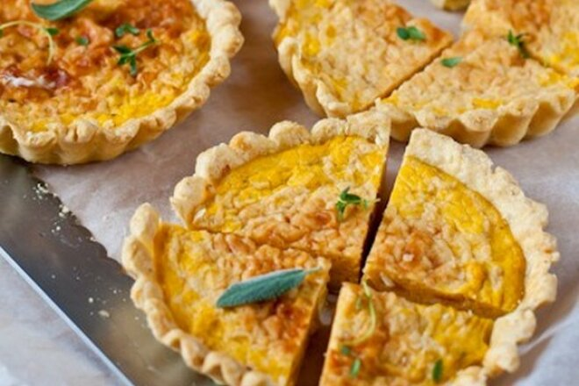
Итоги участия в проекте Профстажировка 2.0

Slide 17
Проблемы, возникшие при подготовке конкурсных работ
Одно из требований работодателей при выполнении конкурсной работы-предложить свое видение графического дизайна бумажного и электронного варианта нового меню, включенное в общую концепцию заведения согласно брендбуку, поэтому, считаю, необходимо привлекать преподавателей информатики.
Работодатели из других регионов не заинтересованы в сотрудничестве, поэтому, считаю, необходимо заинтересовывать местных работодателей в участии в проекте, так как происходит прямой контакт, а значит более эффективное сотрудничество.

